Slide 1


河南省教育厅
The Education Department Of Henan Province
用比较的方法 全面系统深刻领会党的二十大精神
为建设教育强省贡献教育智慧和力量
——在三门峡市市直教育系统科级干部培训班上的讲座
（2023年3月18日）
河南省教育厅秘书处调研员 傅晓凯博士

Slide 2


第一部分
把握党的二十大精神
深刻领会对教育工作的重要论述

Slide 3
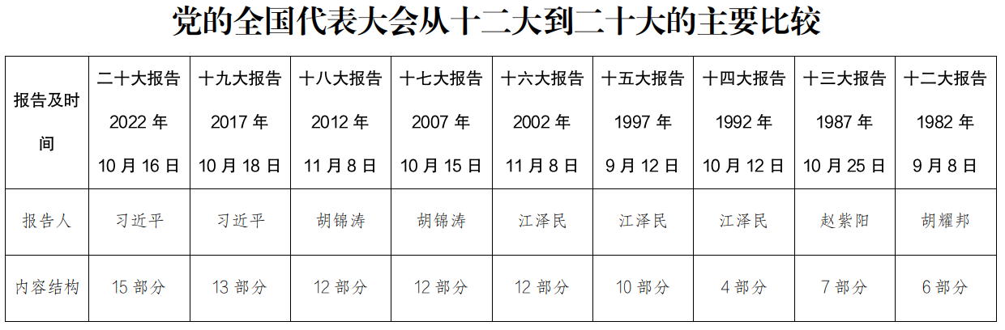
第一部分（一）深刻把握党的二十大的重大意义
高举中国特色社会主义伟大旗帜 为全面建设社会主义现代化国家而团结奋斗
——这是一次统一思想、统一意志、统一行动的大会，具有重大而深远的政治意义。
——这是一次把握历史方位、坚定历史自信、增加历史主动的大会，具有重大而深远的历史意义。
——这是一次统筹大局、谋划全局、整体布局的大会，具有重大而深远的战略意义。
——这是一次彰显中国理念、中国方案、中国担当的大会，具有重大而深远的世界意义。

Slide 4
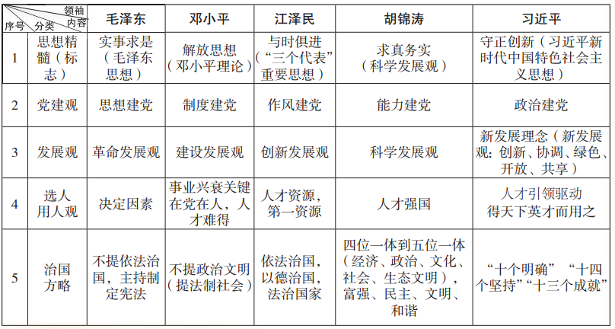
第一部分（二）五位领袖的思想方法与工作方法主要内容图表

Slide 5
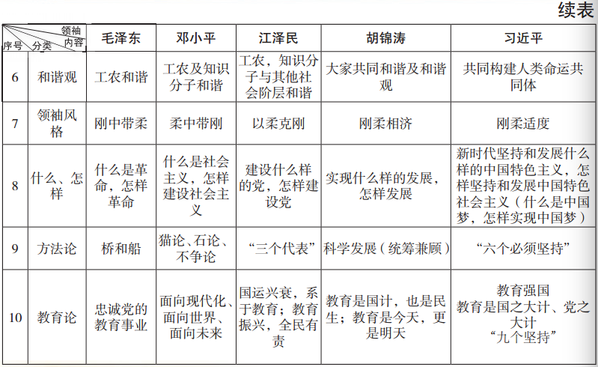
第一部分（二）五位领袖的思想方法与工作方法主要内容图表

Slide 6
第一部分（三）深刻领会党的二十大报告对教育的重要论述
党的二十大报告把教育、科技、人才单列一部分，作为“五、实施科教兴国战略，强化现代化建设人才支撑”一章，这在党的历次全国代表大会报告中是首次、是突破、是创新。加快建设高质量教育体系，加快建设教育强国、科技强国、人才强国，加快建设世界重要人才中心和创新高地，这是教育的全领域、全方位、全过程的高质量建设；这是教育的现代化、国际化、全民化的科学创新体系；这是教育的攻坚战、立体战、持久战的国家战略举措；这是教育的公平、效率、优质的统筹全面发展。要用教育人的高素质加快推动高质量教育体系和教育强国建设，着力培养更多更好能担当民族复兴大任的时代新人，为实现第二个百年奋斗目标，以中国式现代化全面推进中华民族伟大复兴而贡献教育智慧和力量。
（教育内容在十六大报告的文化部分中谈教育，十七大、十八大、十九大在民生部分谈教育）
十二大报告集中讲教育397字，十九大报告327个字，十八大报告347个字

Slide 7
第一部分（四）深刻领会党的二十大报告对教育的重要论述
全面部署了加快建设高质量教育体系，办好人民满意的教育
二十大报告对于加快建设高质量教育体系，办好人民满意的教育进行了详细丰富、深刻完整的论述，其中有许多创新的提法。
第一，报告提出要加快建设高质量教育体系，发展素质教育，促进教育公平。
第二，报告对发展不同阶段不同类型的教育提出了各自的重点内容。
第三，报告对学科建设和教材建设问题给予了特别的关注。
第四，报告对于民办教育发展问题有新的表述，与十九大提出的“支持和规范社会力量兴办教育”相比，二十大报告强调了“引导规范民办教育发展”。
第五，报告提出要推进教育数字化，建设全民终身学习的学习型社会、学习型大国。

Slide 8
第一部分（四）深刻领会党的二十大报告对教育的重要论述
第六，报告继续关注教师队伍建设，强调要加强师德师风建设，培养高素质教师队伍，弘扬尊师重教社会风尚，再次体现了党中央对于教师队伍建设的关注与重视。
第七，报告对于发挥学校家庭社会教育合力作用提出了明确要求，提出要“健全学校家庭社会育人机制”，与近年来国家多次强调的重视家庭家风家教建设相一致。
第八，报告特别提出要加大国家通用语言文字推广力度。
第九，报告对深化教育领域综合改革提出了明确要求。
第十，报告在“广泛践行社会主义核心价值观”部分，明确提出推动理想信念教育常态化制度化，推进大中小学思想政治教育一体化建设。
第十一，报告在“提高全社会文明程度”部分，提出要加强和改进未成年人思想道德建设，推动明大德、守公德、严私德，提高人民道德水准和文明素养。

Slide 9
第二部分
把握教育规律
加快教育强国和教育强省建设步伐

Slide 10
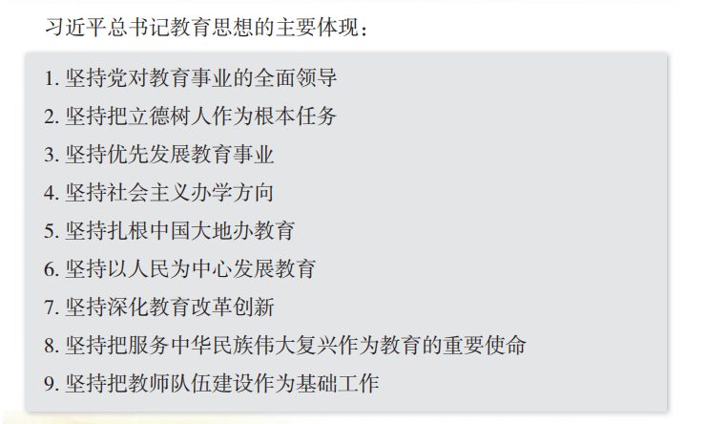
第二部分（一）“九个坚持”是教育规律性认识

Slide 11
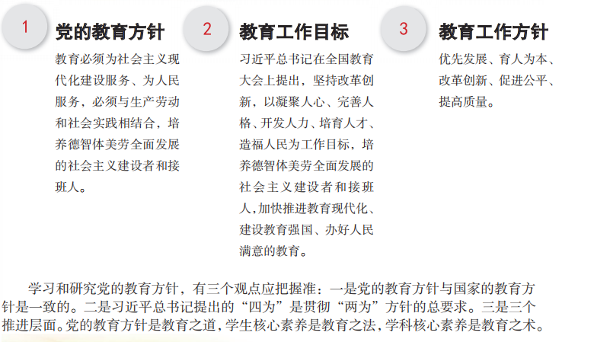
第二部分（二）党的教育方针、教育工作目标、工作方针

Slide 12
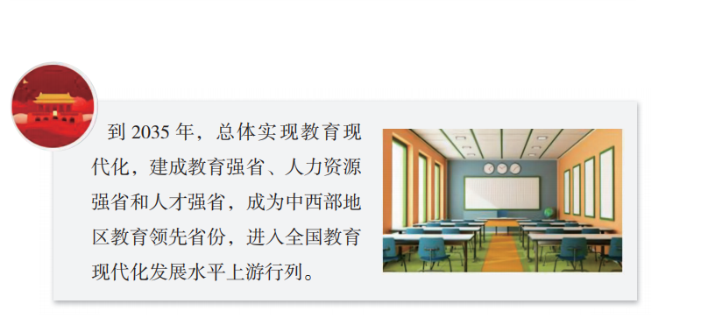
第二部分（三）河南教育现代化2035总体目标

Slide 13
第二部分（四）河南建设教育强省实施的工程
一是深入实施“双一流”建设和创建工程。
二是深入实施“三个调整优化”工程。
三是深入实施高校科技创新工程。
四是实施职业教育结构优化工程。
五是实施乡镇寄宿制小学建设工程。
六是实施高校学生宿舍改造工程。

Slide 14
第三部分
把握教育生态 健全教育体系

Slide 15
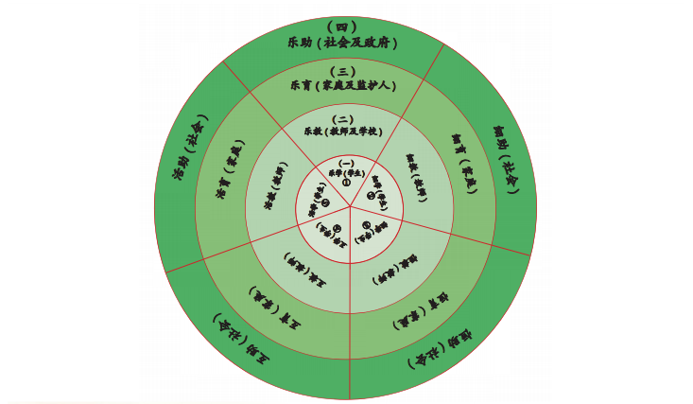
第三部分（一）“四层五环”大教育生态圈的内涵

Slide 16
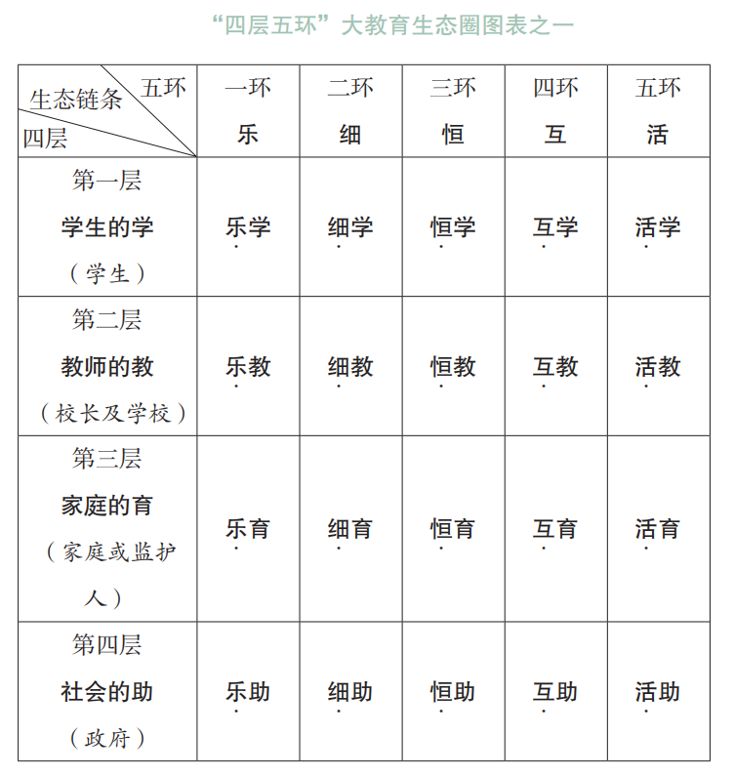
第三部分（一）“四层五环”大教育生态圈的内涵

Slide 17
第三部分（二）河南建设教育强省战略的发展基础
河南作为拥有全国各级各类学校在校生近十分之一的教育大省来讲，省委省政府始终坚持教育优先发展战略，省第十一次党代会提出“两个确保”“十大战略”，指出建设国家创新高地，实现现代化河南，出路在创新，关键在人才，根基在教育。 第一，十年来党对教育工作的领导全面加强，“立德树人”根本任务得到全面落实。
第二，这十年各级各类教育实现跨越式发展。全省现有各级各类学校5.11万所，教育人口2888万，在校生2695万，每万人接受高等教育人数由2012年的149人增加到270人，各级各类学校办学质量显著提升，高质量教育体系不断完善，全民受教育程度持续提升，教育公平底线更加坚实稳固。一是基础教育由全面普及向优质均衡跨越。学前教育毛入园率、义务教育巩固率、高中阶段毛入学率分别由2012年的66.63%、91.2%、90.02%提升至90.8%、96.1%、92.5%，均超过全国平均水平。二是职业教育由高速发展向提质培优转变。持续优化中职学校布局，中职学校数由2012年的920所调整至632所，在校生达151万人，位居全国第一，校均规模高于全国平均水平400人。三是高等教育主要由规模扩张向量质并重、内涵提升转变。统筹推进高校布局、学科学院和专业设置“三个调整优化”，普通高校由120所增至156所，毛入学率由2012年的27.22%提高到去年的53.13%，进入普及化阶段。
第三，这十年教育领域综合改革加快推进。
第四，这十年人民群众教育获得感幸福感持续增强。
第五，这十年教育服务经济社会发展水平显著提升。

Slide 18
第三部分（二）河南建设教育强省战略的发展基础
我省教育存在的主要问题和不足：
第一，教育理念还需更新。
第二，教育结构亟待优化。学前教育“两率”（公办园在园幼儿占比、普惠率）较低。公办园在园幼儿占比35.1%，距离国家要求达到50%的目标差距还较大。义务教育发展“不均衡”，县域内城乡、校际之间师资队伍、办学条件存在明显差距，“择校热”“大班额”“空心校”现象依然存在。普通高中“同质化”严重，大班额问题依然存在、个别地方还比较突出。高等教育区域布局有待优化，本科学校占高校总数比例为36.54%(低于全国44.92%的平均水平8.38个百分点），优质高等教育资源紧缺，全省没有布局中央直属高校，导致中央财政对河南高等教育投入不足。
第三，教育功能还未充分发挥。
第四，教育体系建设还不完善。
第五，教育保障能力还要提高。

Slide 19
第三部分（三）树立自觉教育观
自觉教育是在正确的思想和方法上的自觉读书学习、系统科学研究和素质全面提升。“教育的目的在于使人能够继续教育自己。”（［美］杜威《教育论》）“只有能够激发学生自我教育的教育才是真正的教育。”（［苏］苏霍姆林斯基）
——自觉教育的过程，从深度上讲是深化的过程，从广度上讲是拓展的过程，从过程上讲是进步的过程。自觉教育的过程是人的内因起决定因素，不断充分发挥人的主观能动性的过程。
——自信是自觉教育的理念，自强是自觉教育的精神，自律是自觉教育的轨道。信念是自觉教育的目标，意志是自觉教育的动力，激情是自觉教育的活力，理性是自觉教育的导向，行动是自觉教育的习惯。
——自觉教育内在于心、外践于行。自觉是最高境界的学习、教育、培训。自觉是人类发展进步的无限财富。自觉是法宝，自觉无价，自觉永恒。自觉是明天的方向，今天的价值，昨天的积淀。
——自觉的表现是习惯，自觉的投入是执着，自觉的境界是觉悟，自觉的主体是自主，自觉的物化是方法。

Slide 20
第三部分（四）创建良好大教育生态校园的方法探索
创建良好大教育生态校园的方法探索，即“五好”标准。
一是校园的生态环境好。
二是校园的文化建设好。
三是校园的书香建设好。
四是校园的教育教学质量好。
五是校园的社会综合评价好。
（“大教育生态”实验的试点学校及单位可制定具体实施细则）

Slide 21
第四部分
把握素质内涵 提升素质能力

Slide 22
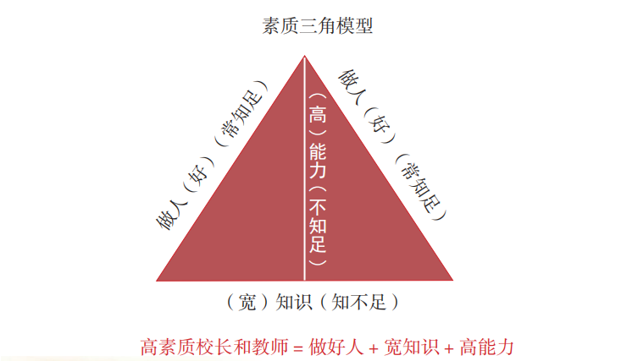
第四部分（一）素质即素养金字塔三角定律

Slide 23
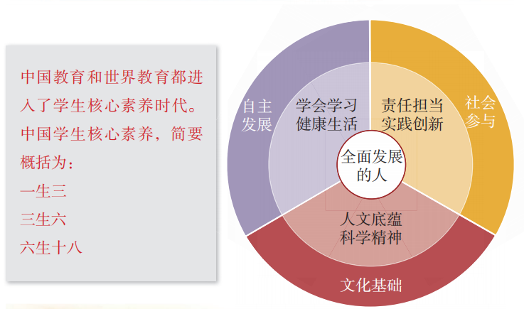
第四部分（二）知识成就智慧，素养成就人生

Slide 24
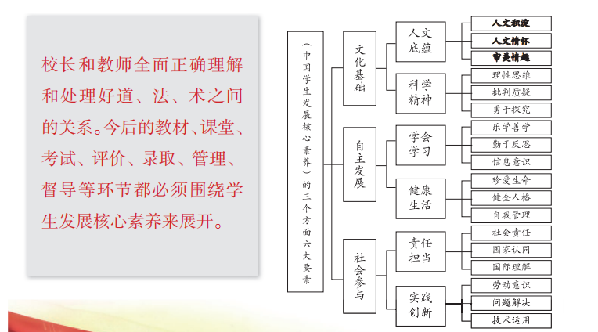
第四部分（二）知识成就智慧，素养成就人生

Slide 25
第四部分（三）全面提升教育干部和校长的写作能力
作者 42 年来学写材料和文章的主要感悟：
1. 文章无小事，功夫在字外。
2. 文山有路勤巧为径，写海无涯苦乐作舟。
3. 强化“六个意识”，坚持“六勤”习惯。强化“身在兵位，胸为帅谋”的境界意识；强化“为天地立心，为生民立命，为往圣继绝学，为万世开太平”的担当意识；强化“业精于勤荒于嬉，行成于思毁于随”的精进意识；强化“读书破万卷，下笔如有神”的积淀意识；强化“文章合为时而著，歌诗合为事而作”的时代意识；强化“等闲识得东风面，万紫千红总是春”的格局意识。坚持勤读书、勤调研、勤积累、勤动脑、勤请教、勤练笔，才能更好地服从于服务于事业发展。
4. 公文写作应讲究政策性、规范性、实用性、操作性、定向性、时效性。
5. 写文章的大忌：缺乏创新，缺乏积累，缺乏思考，缺乏升华。好文章应言之有物、言之有序、言之有文、言之有理、言之有情、言之有度。
6. 材料与文章的文字和结构，应有力感、有动感、有美感。

Slide 26
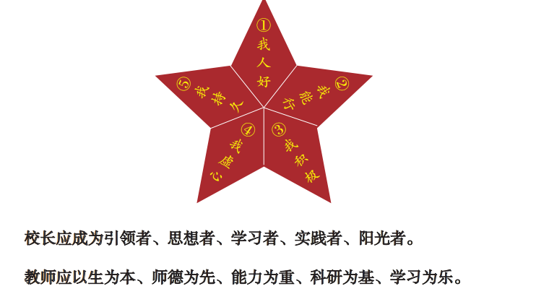
第四部分（四）把握五角星素质提升模型的内涵

Slide 27
大道之行 天下为公
中华民族的过去，可以说：“雄关漫道真如铁”。
中华民族的现在，正如：“人间正道是沧桑”。
中华民族的未来，可以讲：“长风破浪会有时”。

Slide 28



